Slide 1

Епіграф
Світло
Яскраве, миттєве
Поглинається, відбивається, заломлюється
Має швидкість поширення 300000км/с
Промінь

Slide 2
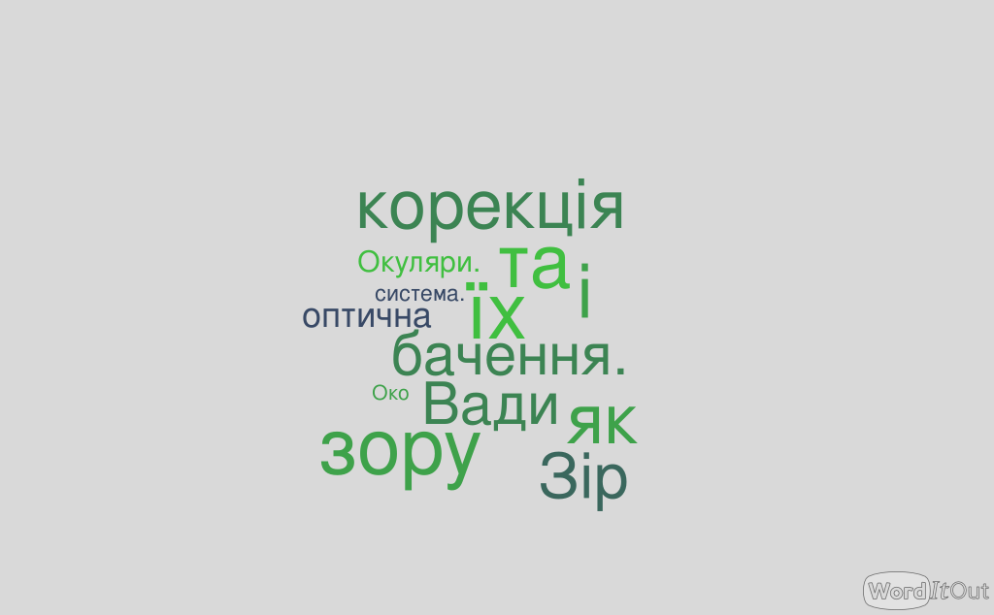
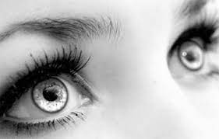
Розсипані слова

Slide 3
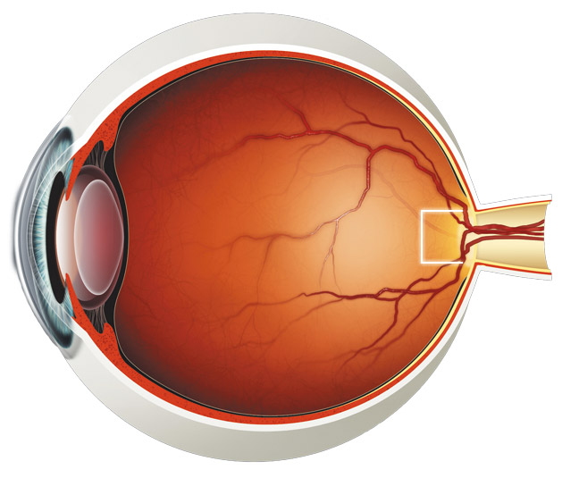
Око як оптична система. Зір і бачення. Окуляри. Вади зору та їх корекція
9 клас

Slide 4
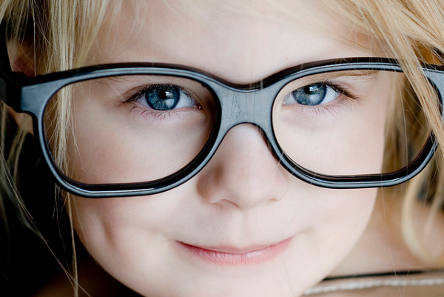
Проблемне питання
Як влаштоване око?
Чому деякі люди погано бачать і як скоригувати їхній зір?

Slide 5
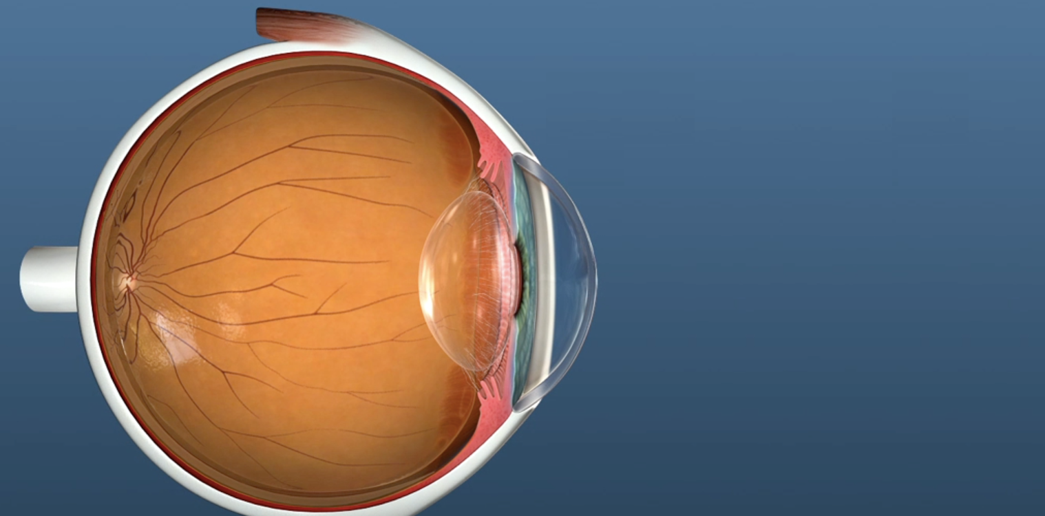
Будова ока
Склера
Райдужка
Зіниця
●
Око людини – це природна оптична система
●
Сітківка
●
●
Кришталик
●
Рогівка
●
●
Склисте тіло

Slide 6

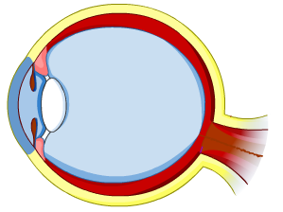

Будова ока
Як утворюється і сприймається оком зображення предмета?
Дійсне
Зображення, яке утворюється на сітківці ока
Обернене
Зменшене

Slide 7

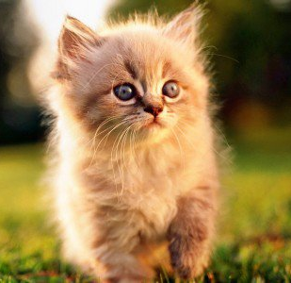
Зір і бачення
Чому людина бачить як віддалені предмети, так і ті, що поряд?

Slide 8
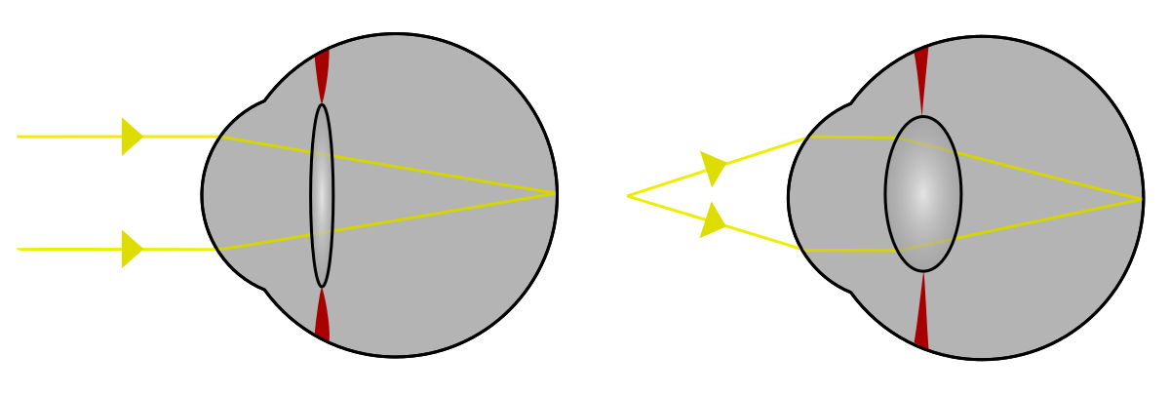
Зір і бачення
Акомодація – це здатність кришталика змінювати свою кривизну в разі зміни відстані до розглядуваного предмета

Slide 9

Зір і бачення
Відстань найкращого зору – це найменша відстань, на якій око бачить предмет практично не втомлюючись
Для людини 25 см

Slide 10
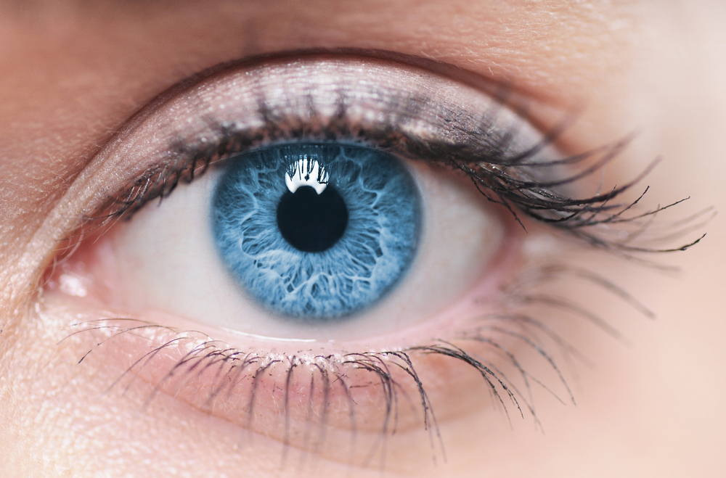
Обери позицію

Slide 11
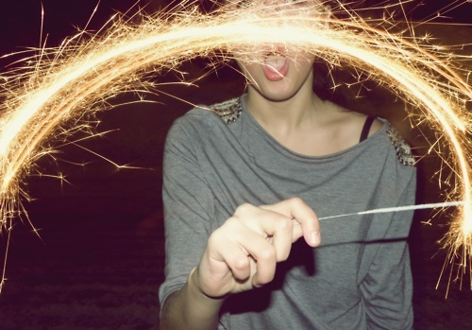
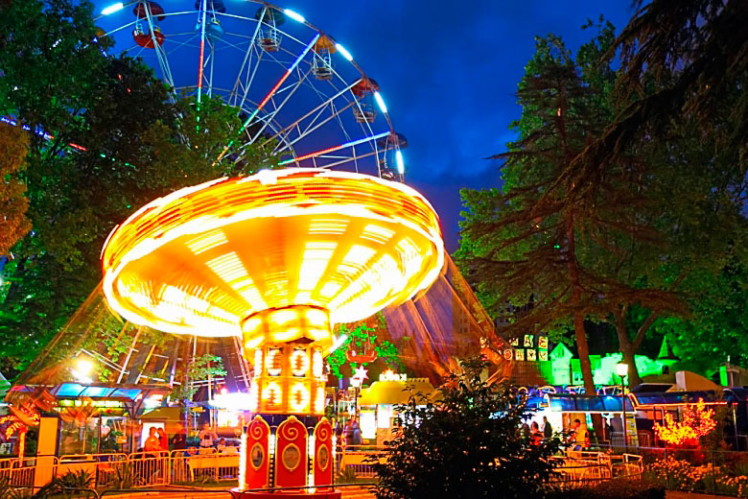
Інерція зору
Інерція зору – після того як зображення предмета зникає із сітківки ока, зоровий образ, викликаний цим предметом, зберігається у свідомості людини протягом 0,1 с
Бенгальський вогонь
Карусель

Slide 12

Проблемне питання
Як з особливостями людського зору пов’язане виробництво мультиплікаційних фільмів?

Slide 13

Спільний проект
Хлопчик читає книжку, тримаючи її на відстані 20 см від очей. Визначте оптичну силу лінз, які необхідні хлопчикові, щоб читати книжку на відстані найкращого зору для нормального ока.

Slide 14
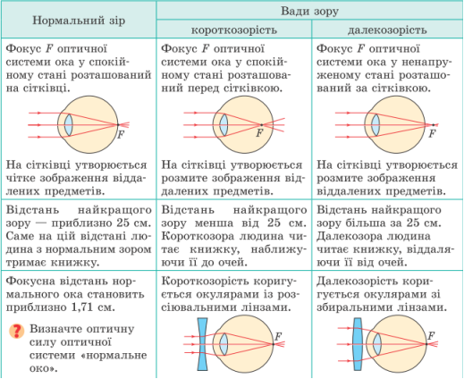

Slide 15
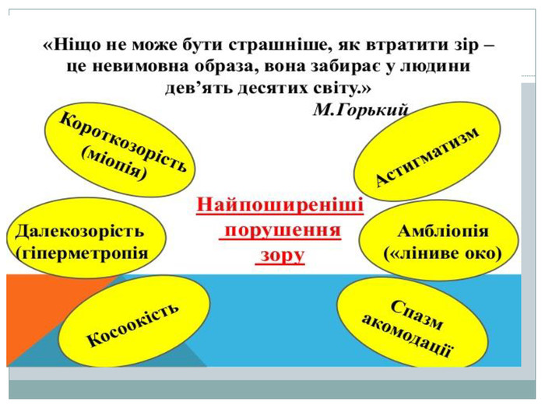

Slide 16
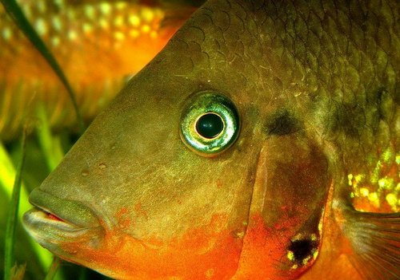

Розв'язування задач
1. Чому кривизна кришталика ока риби більша, ніж у людини?

Slide 17
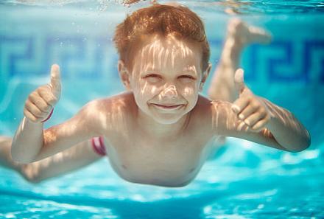
Розв'язування задач
2. Чому навіть у чистій воді людина без маски погано бачить?

Slide 18
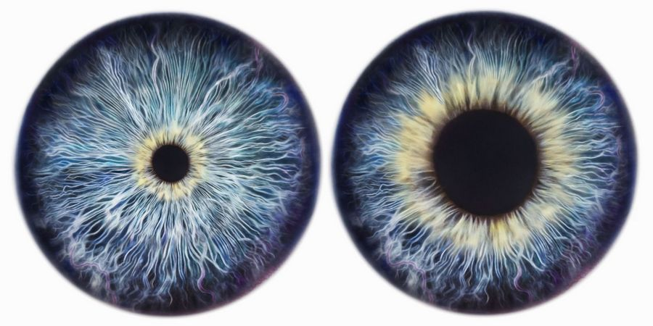
Розв'язування задач
3. Розгляньте зіниці своїх очей у плоскому дзеркалі за малого освітлення, а потім за сильного. Що ви помітили?

Slide 19
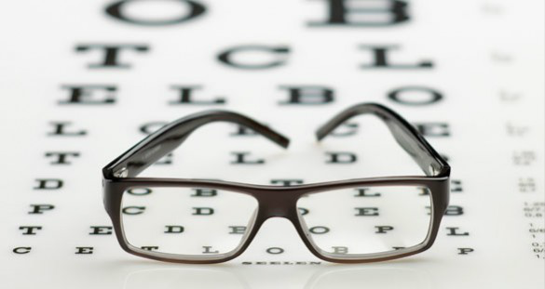
Розв'язування задач
4. У магазині «Оптика» є в продажі такі окуляри: +2 дптр,
– 0,5 дптр. Які вади зору виправляють ці окуляри?

Slide 20
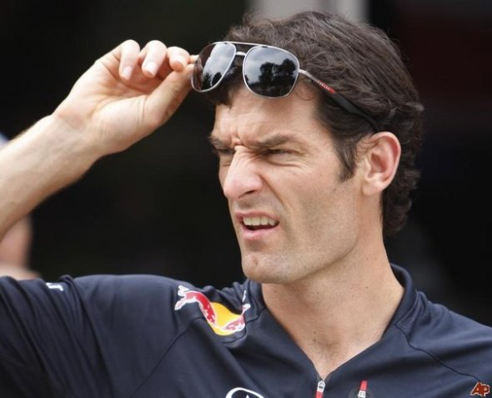
Розв'язування задач
5. Чому, щоб краще бачити, короткозора людина мружить очі?

Slide 21
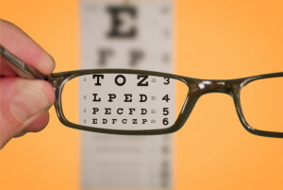
Розв'язування задач
6. Лінзи окулярів мають фокусну відстань 0,5 м. Посередині лінзи тонше, ніж по краях. Яка оптична сила кожної лінзи? Яка вада зору у власника окулярів?

Slide 22
Розв'язування задач
7. Оптична сила нормального ока змінюється від 58,6 до 70,6 дптр. Визначте, у скільки разів змінюється при цьому фокусна відстань ока.

Slide 23
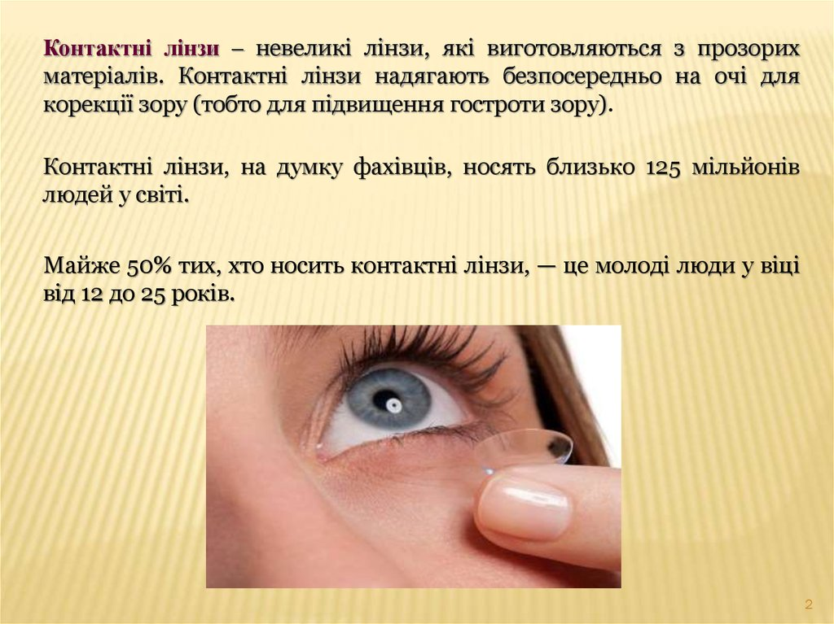

Slide 24
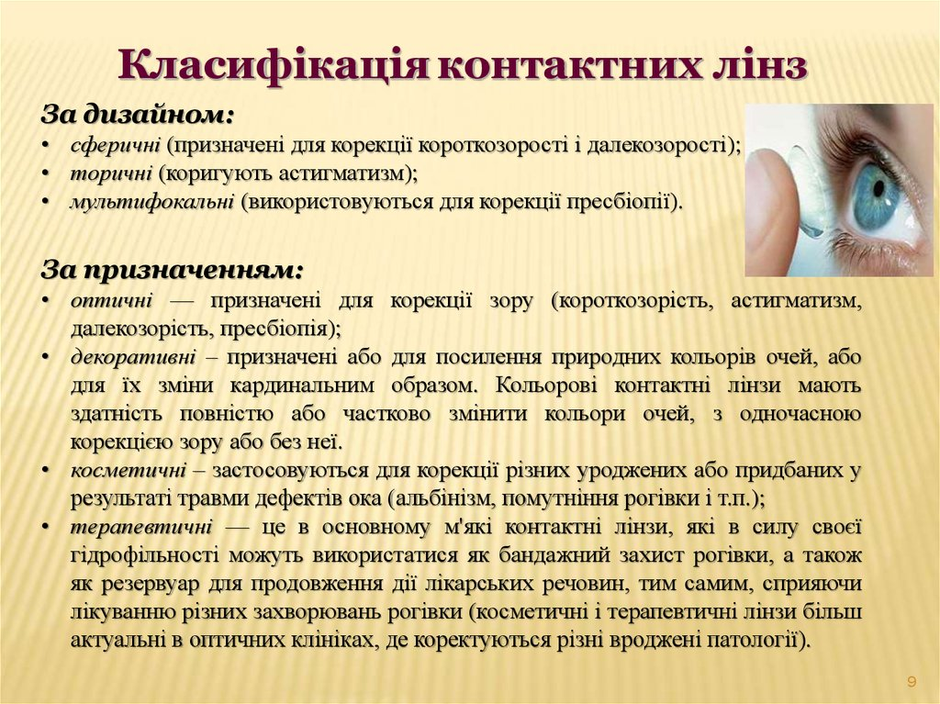

Slide 25
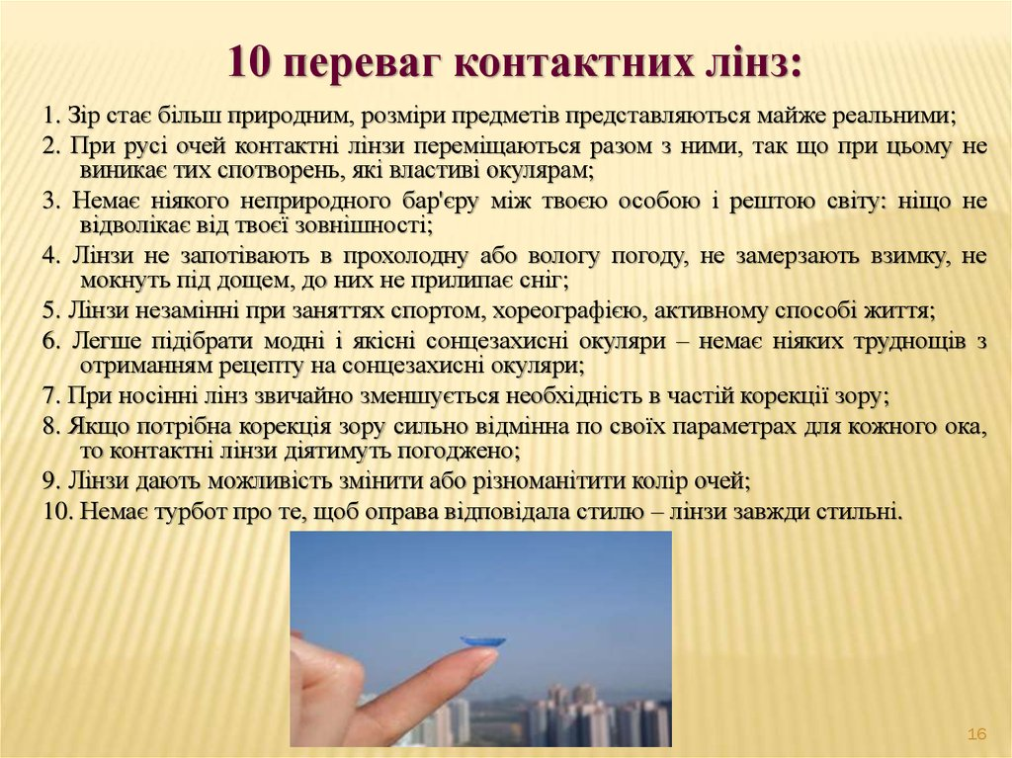

Slide 26
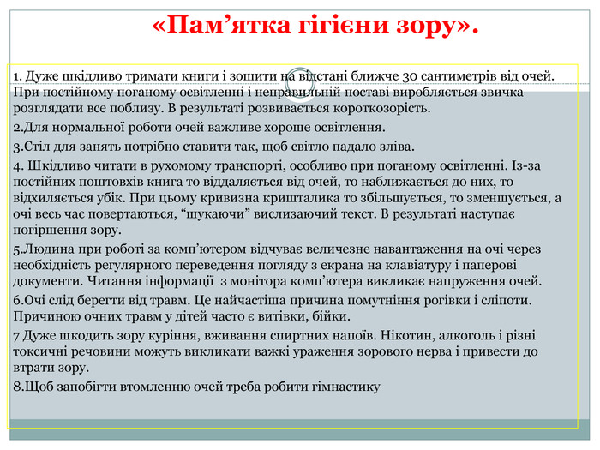

Slide 27
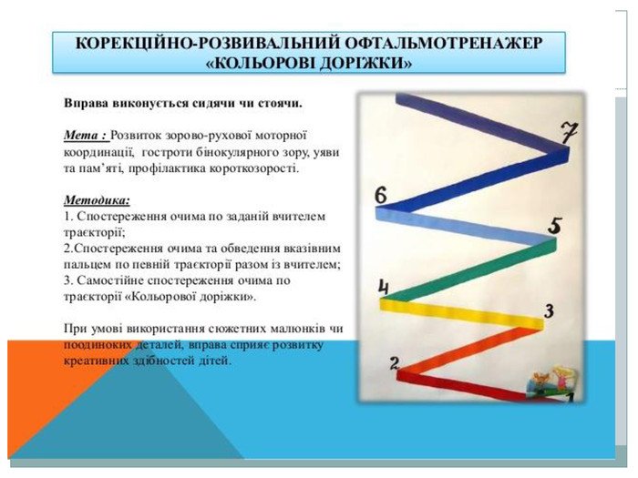

Slide 28

Домашнє завдання
Опрацювати § 16, вправа № 16 (1, 2, 6*, 7*).
Експериментальне завдання.
Запропонуйте декілька способів, за допомогою яких можна визначити, який
дефект зору (короткозорість чи далекозорість) коригують ті або інші окуляри.
Знайдіть кілька різних окулярів (попросіть у рідних, сусідів,
друзів) і перевірте, чи «працюють» запропоновані вами способи.

